Slide 1


Банковская система России: текущие тенденции и перспективы
Начальник управления
маркетинговой стратегии и исследований
ВТБ24 (ПАО)
Дмитрий Лепетиков

Slide 2
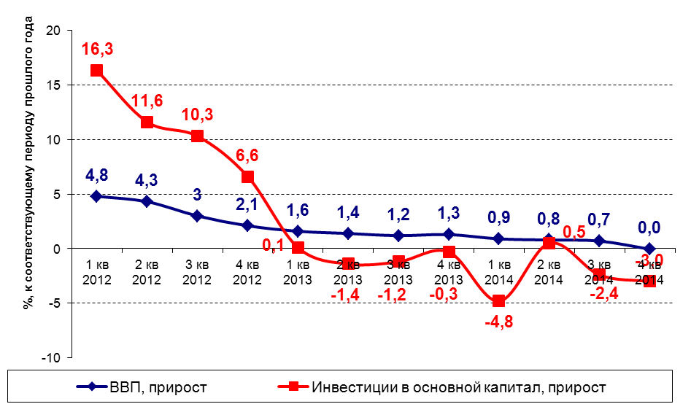
Россия: динамика ВВП и инвестиций
Предварительная оценка роста ВВП РФ по итогам 2014 года 0,6%
Источник: Росстат; за 4-й квартал 2014 г. – оценка ВТБ24 по предварительным данным Росстата

Slide 3
Место России в мире по ВВП по ППС
Источник: МВФ, октябрь 2014
*оценка ВТБ24

Slide 4
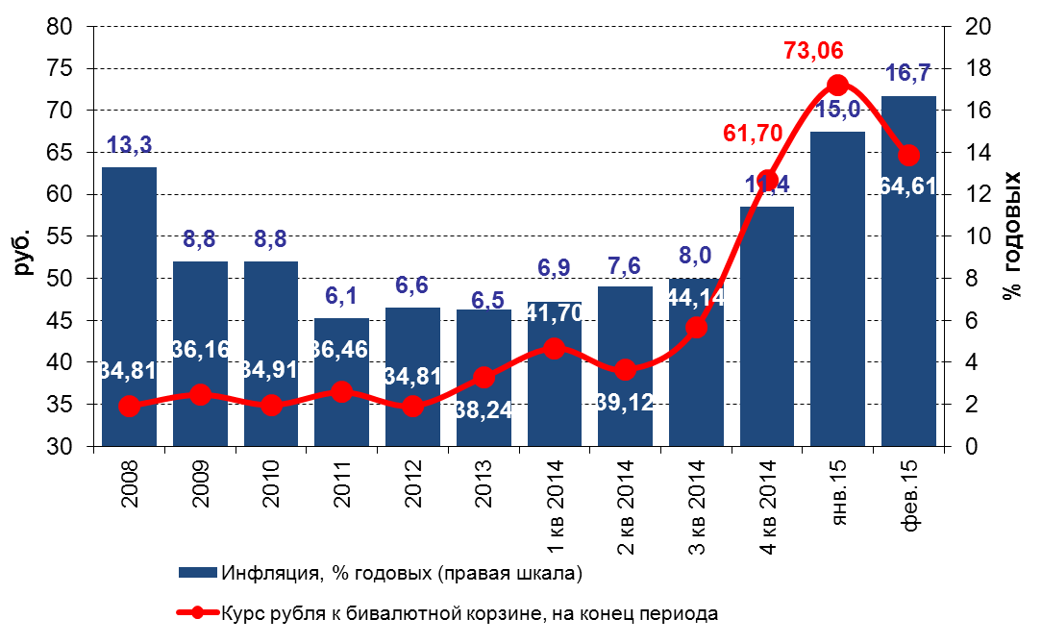
Инфляция и валютный курс
Примечание: данные по инфляции приведены относительно аналогичных периодов предыдущего года.
Источник: Банк России, Росстат

Slide 5
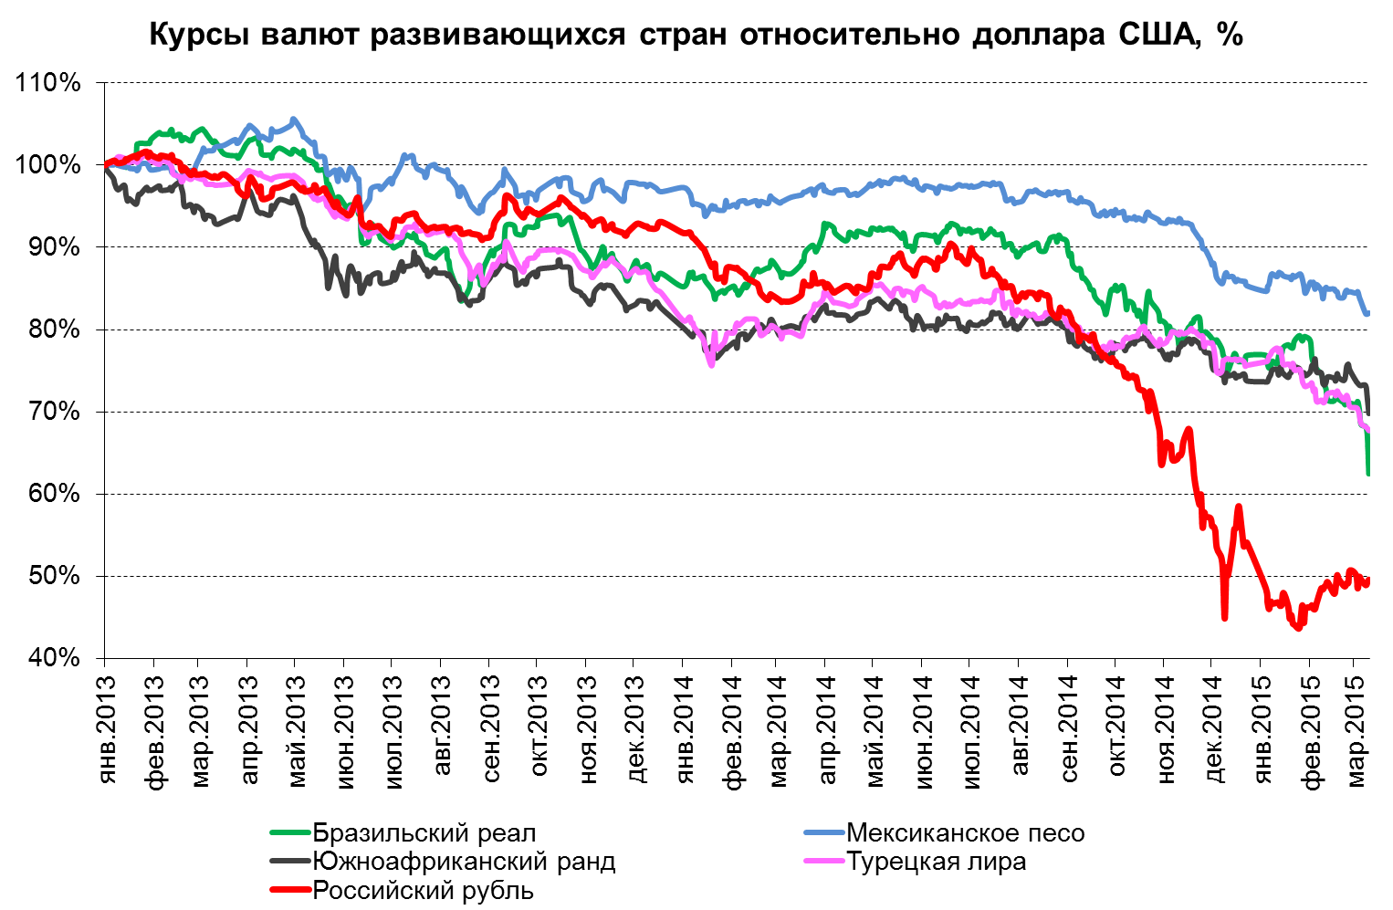
Курсы валют развивающихся стран
Источник: Банк России, МВФ, Центральный банк Турции

Slide 6
Россия: доходы населения, безработица и оборот розничной торговли
Источник: Росстат, МЭР;
* - прогноз МЭР на 2015 год

Slide 7
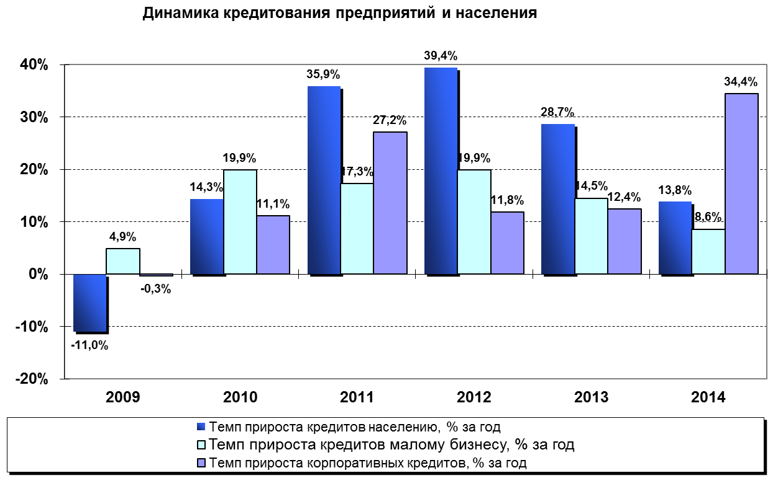
Россия: динамика кредитования
Источник: Банк России, расчеты ВТБ24
Примечание: отнесение к малому бизнесу – по методике ВТБ24, итоги 2014 г. – предварительная оценка

Slide 8
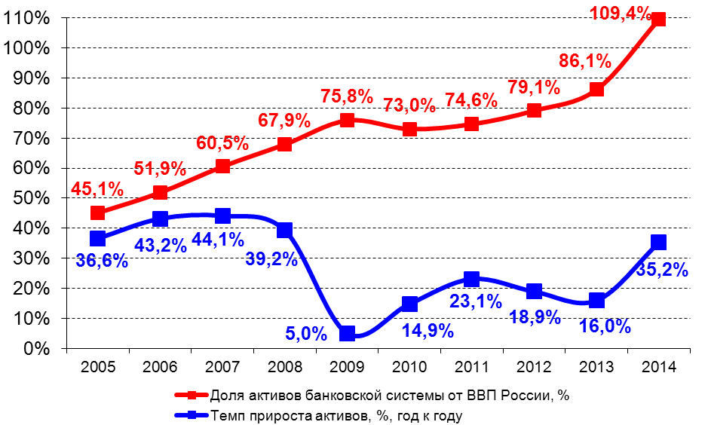
Темпы роста банковских активов в России и отношение к ВВП
Источник: Банк России, расчеты ВТБ24

Slide 9
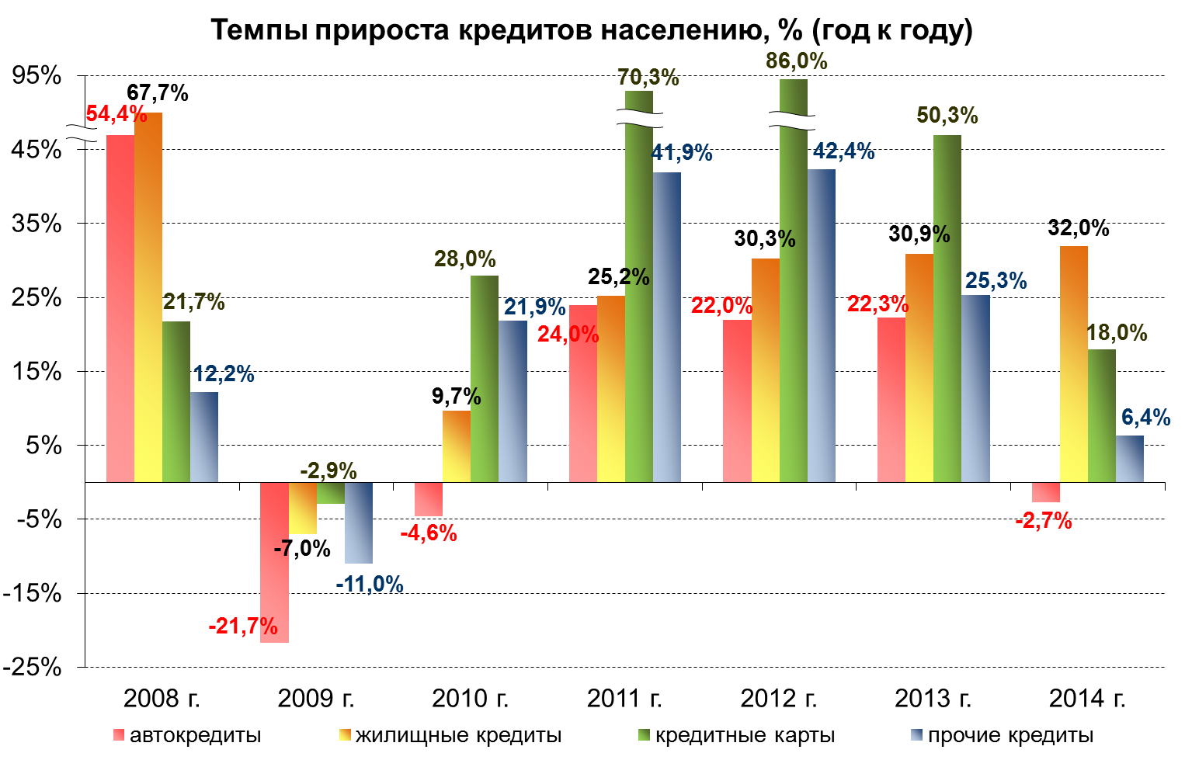
Россия: кредитование населения по отдельным рынкам
Источник: Банк России, расчеты ВТБ24
Примечание: итоги 2014 г. по автокредитам и прочим кредитам - по предварительной оценке ВТБ24

Slide 10
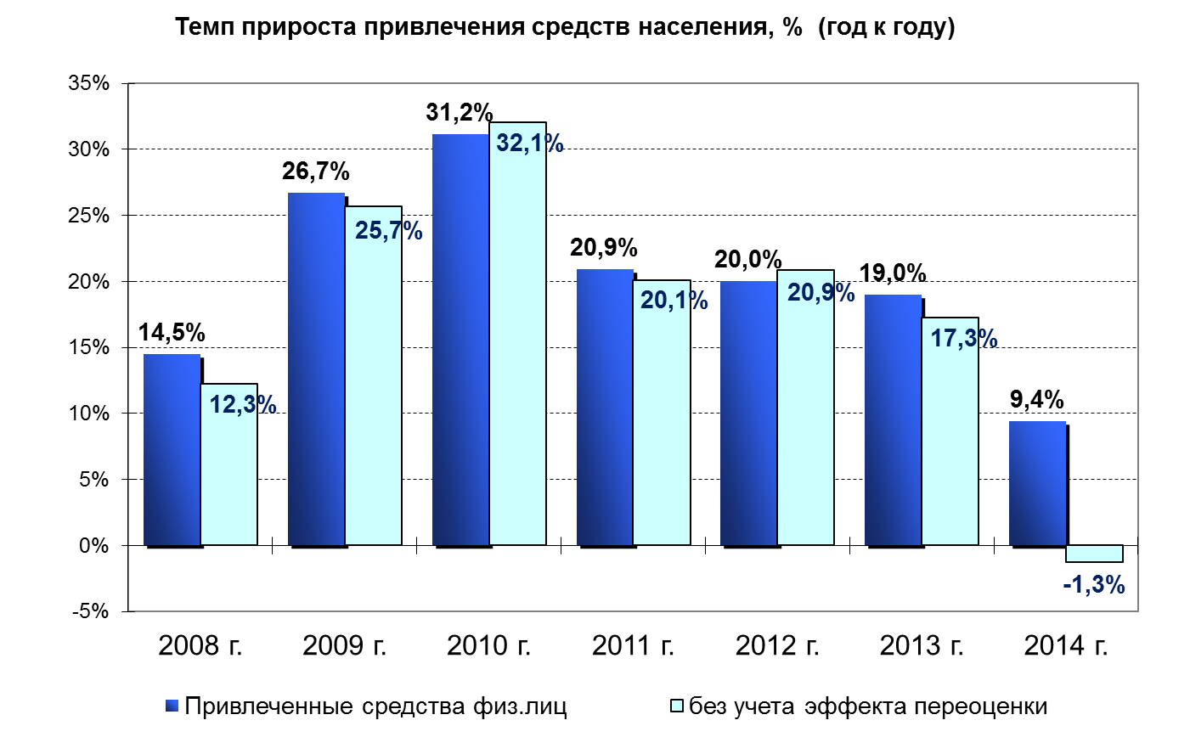
Россия: привлеченные средства населения
Источник: Банк России, расчеты ВТБ24

Slide 11
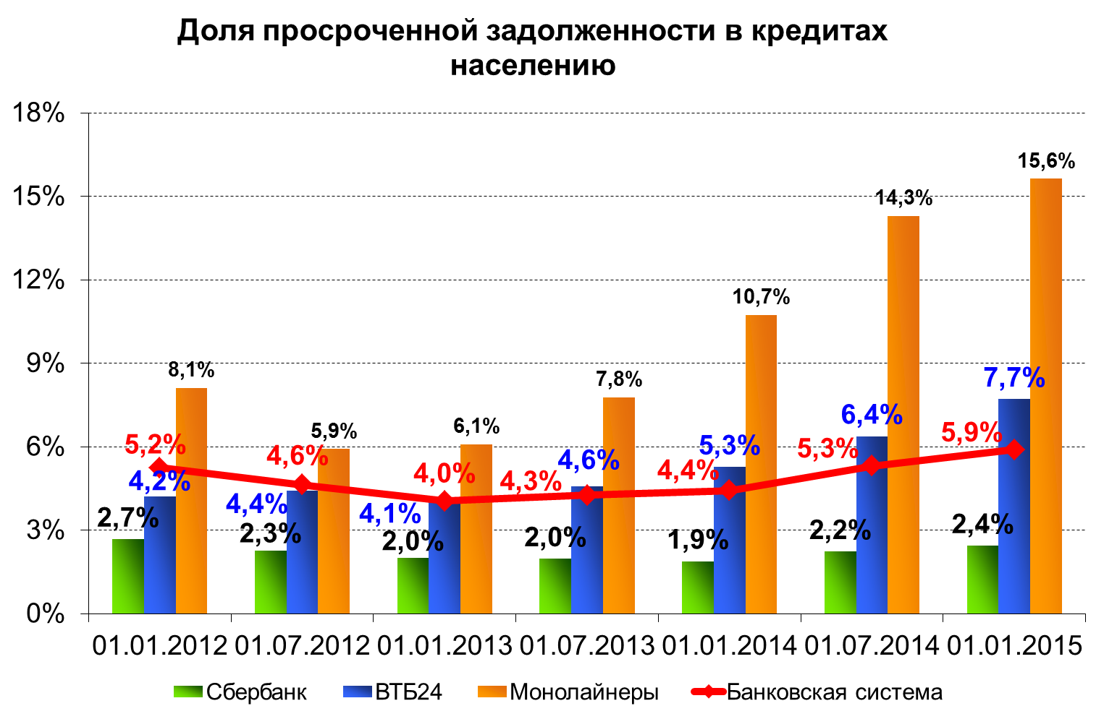
Россия: просроченная задолженность по розничным кредитам
По итогам 2014 года объем просроченной задолженности по кредитам населению вырос на 51,6% в целом по банковской системе и составил 667,5 млрд. руб. За 2013 год просроченная задолженность по кредитам населению выросла на 40,7% до 440,3 млрд. руб.
Доля просроченной задолженности в общем портфеле кредитов населению за 2014 год увеличилась на 1,5 п.п. и составила 5,9%.
Источник: Банк России, расчеты ВТБ24
Примечание: в группу банков-монолайнеров входят Восточный, Русский Стандарт и ХКФ Банк

Slide 12
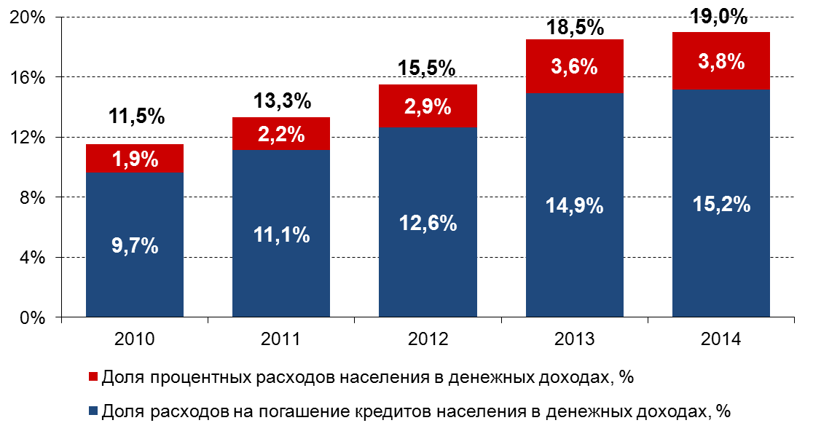
Расходы граждан на обслуживание кредитов населению
Источник: Банк России, Росстат, расчеты ВТБ24

Slide 13
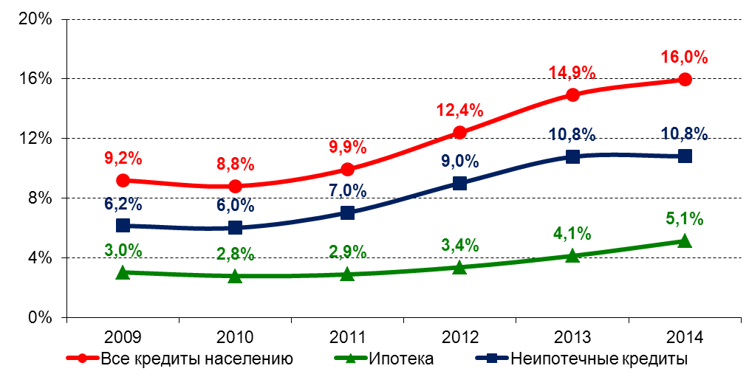
Проникновение кредитов населению
Кредитование населения российскими банками, в % к ВВП
Источник: Банк России, Росстат, расчеты ВТБ24
13

Slide 14
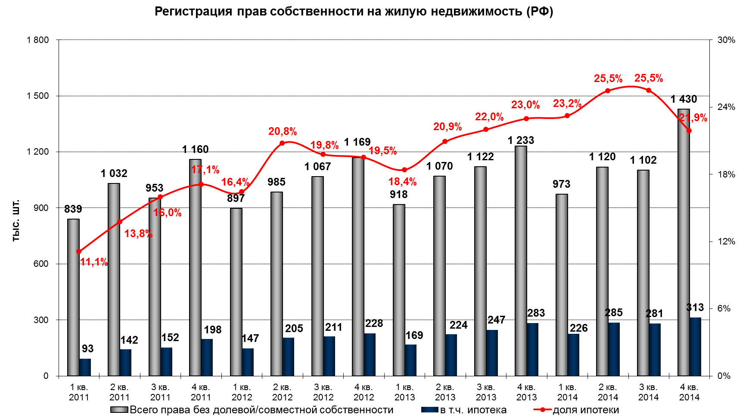
Доля ипотеки в жилищных сделках
Источник: Росреестр

Slide 15
Россия: прогноз рынка
 | Прогноз
 | 2015 г.
Автокредиты | -16,2%
Кредитные карты | 0,2%
Кредиты наличными | -18,1%
Ипотека | -5,9%
Всего кредиты физическим лицам | -12,2%
Кредиты малому бизнесу | -16,6%
Всего кредиты физлицам и малому бизнесу | -13,1%
Привлеченные средства физических лиц | 12,0%
Привлеченные средства малого бизнеса | 1,9%

